Slide 1
Sistema de Clínica Veterinária
Pedro Gonçalves de Paula
Professor: rosenclever Lopes gazoni Programação orientada a objetos ii

Slide 2
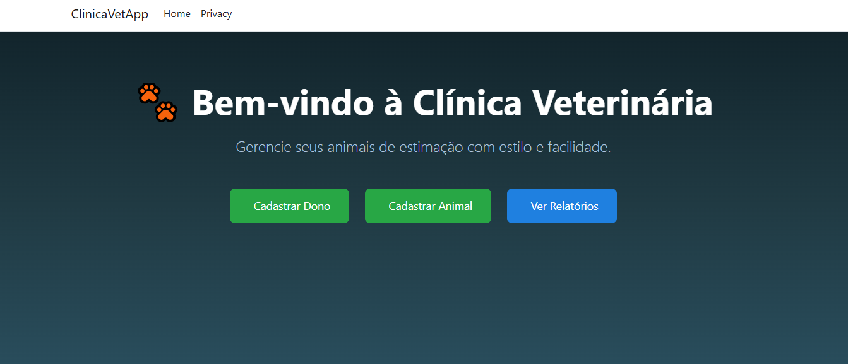
Temática do trabalho
Sistema para cadastro de donos e seus animais.
Permite geração de relatórios com base em consultas LINQ.

Slide 3
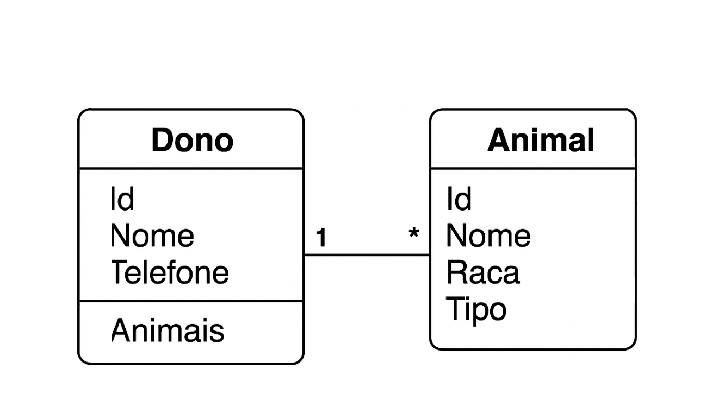
Diagrama de Classe
Diagrama representando as classes Dono e Animal e seus relacionamentos.

Slide 4
Estrutura do Projeto
Models: contém as classes Dono, Animal e DTOs
Data: contexto do banco (AppDbContext)
Pages: páginas Razor (Donos e Relatórios)
Program.cs: configuração da aplicação

Slide 5
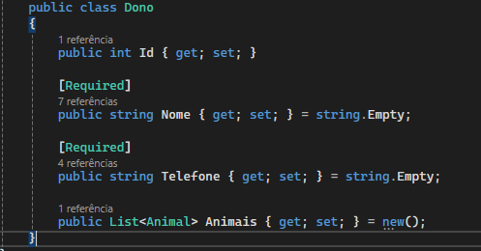
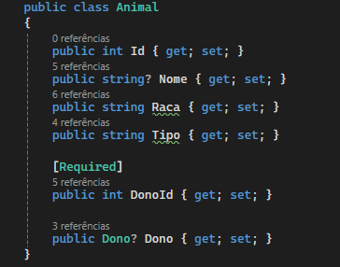
Classe Dono e Classe Animal
Dono possui lista de animais
Animal possui referência ao dono por chave estrangeira

Slide 6

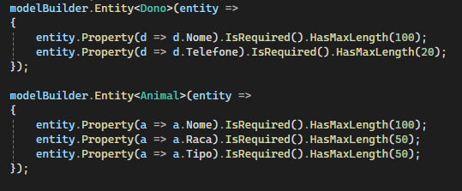
AppDbContext e Program.cs
Registro das entidades
Configuração do SQLite
Mapeamento do Razor Pages

Slide 7


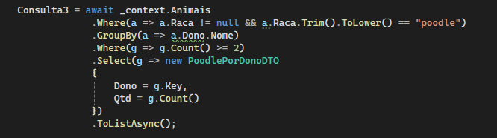
Consultas LINQ
Consulta 1: Join entre Dono e Animal
Consulta 2: Group by – total de animais por dono
Consulta 3 – Filtro com WHERE e HAVING: Donos com 2 ou mais poodles

Slide 8
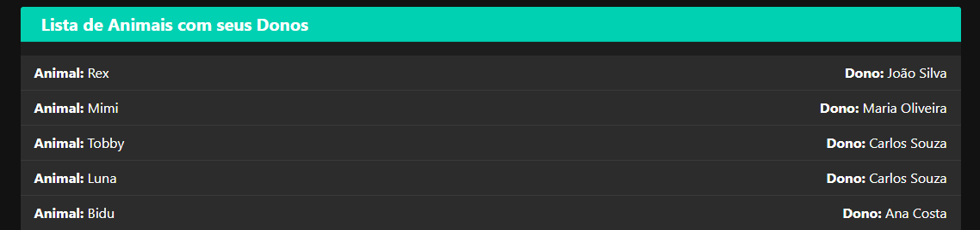
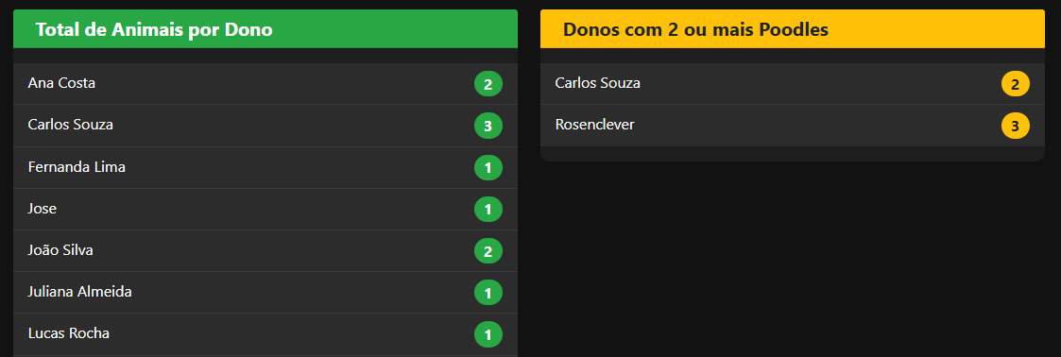
Relatórios Gerados
Relatórios mostrados em tabela
Exibe dados retornados pelas consultas LINQ.

Slide 9
CONCLUSÃO
Sistema funcional com cadastro e relatórios.
Associação entre classes aplicada
Consultas LINQ com JOIN, GROUP BY, WHERE e HAVING.
C#, Razor Pages e EF Core.

Slide 10
Referências
ASP .NET CORE MVC – Prof. Rosenclever
Persistindo dados com Entity Framework Core – Prof. Rosenclever
ASSOCIAÇÕES ENTRE CLASSES EM C# COM EF CORE – Prof. Rosenclever
https://learn.microsoft.com/pt-br/dotnet/csharp/linq/standard-query-operators/
https://learn.microsoft.com/pt-br/dotnet/csharp/

